Slide 1



Първа конзолна програма
Да напишем първата си програма със C# и Visual Studio
Увод в
програмирането

Slide 2

Съдържание
Какво е нужно да знаем, за да започнем?
Подготовка на средата за програмиране
Първа програмка със C# и Visual Studio
Писане на кода
Стартиране на програмата
Типични грешки
Полезни клавишни комбинации
Други ресурси за C#

Slide 3



Какво е нужно да знаем, за да започнем да програмираме?

Slide 4
Какво означава "да програмираме"?
Да "програмираме" означава да даваме команди на компютъра какво да прави
Командите се подреждат една след друга
Така те образуват "компютърна програма"
Компютърната програма е поредица от команди
Програмите се пишат на език за програмиране
Например C#, Java, JavaScript, Python, PHP, C, C++ и
Използва се среда за програмиране (например Visual Studio)
Програмите се изпълняват от процесора на компютъра
Той разбира само един език за програмиране – машинен език
Преводът на програмата до машинен език се нарича компилация

Slide 5
Компютърна програма – примери
Програма, която свири музикалната нота "ла" (за 0.5 секунди)
Програма, която свири поредица от музикални ноти:
Програма, която конвертира от левове в евро:
Console.Beep(432, 500);
for (int i = 200; i <= 4000; i += 200)
Console.Beep(i, 100);
var leva = int.Parse(Console.ReadLine());
var euro = leva / 1.95583;
Console.WriteLine(euro);

Slide 6
Компютърни програми
Програма == последователност от команди
Съдържа команди, пресмятания, проверки, повторения, …
Програмите се пишат в текстов формат
Текстът на програмата се нарича програмен код
Сорс кодът се компилира до изпълним файл
Например Program.cs се компилира до Program.exe
Или се изпълнява директно от интерпретатора
Например JavaScript сорс кодът се изпълнява от уеб браузъра

Slide 7
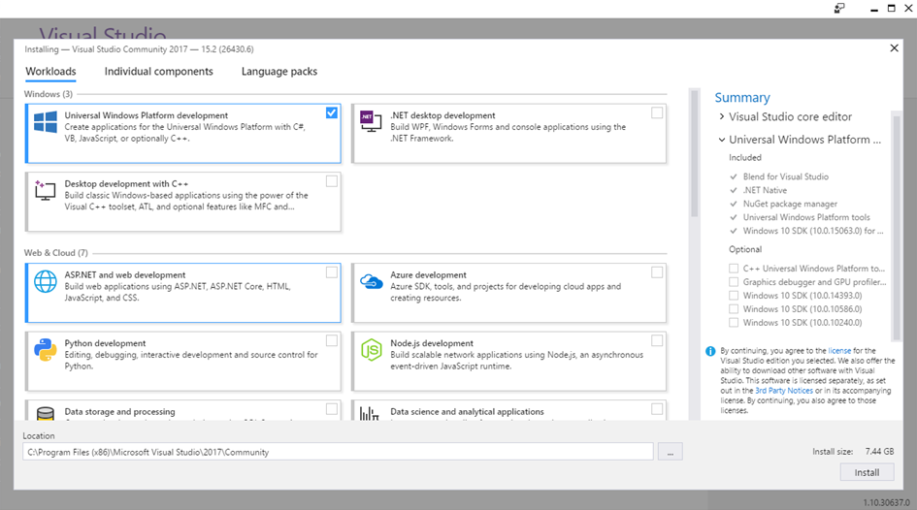
Инсталиране или избор на среда за програмиране

Slide 8
Среда за разработка
За да програмирате, ви трябва среда за разработка
Integrated Development Environment (IDE)
За C# →
Visual Studio за Windows
MonoDevelop за Linux / Max OS X
за Java → IntelliJ IDEA
за PHP → PHP Storm

Slide 9
Среда за разработка
Инсталирайте си Microsoft Visual Studio Community 2017
https://visualstudio.com/products/visual-studio-community-vs
Може и по-стара версия на Visual Studio, но не се препоръчва
Алтернативна среда за разработка (online)
C# – .NET Fiddle - https://dotnetfiddle.net/
Java – https://www.compilejava.net/
JavaScript – може директно в конзолата на браузър
Repl.it – за множество програмни езици – https://repl.it/

Slide 10
Среда за разработка
Инсталиране на Visual Studio Community 2017 и избиране на необходимите компоненти:
“.NET desktop development” от първата страница

Slide 11
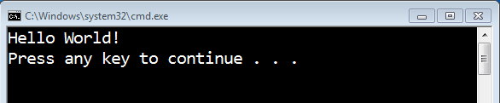
Да направим конзолна програмка

Slide 12
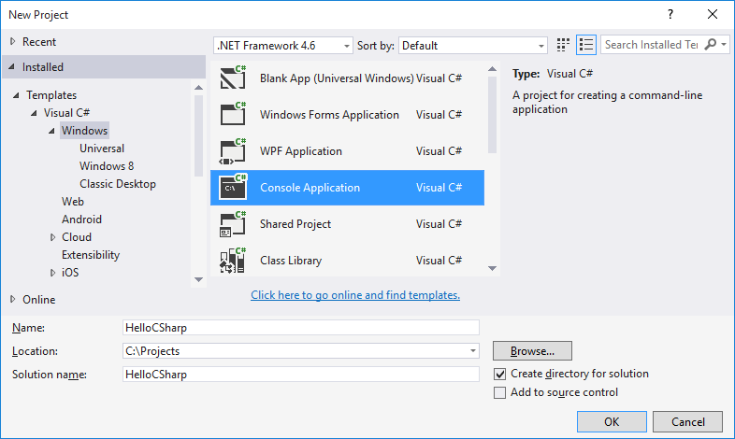
Създаване на конзолна програма
Стартирайте Visual Studio
Нов конзолен проект – [File] → [New] → [Project] → [Visual C#] → [Windows] → [Console Application]

Slide 13
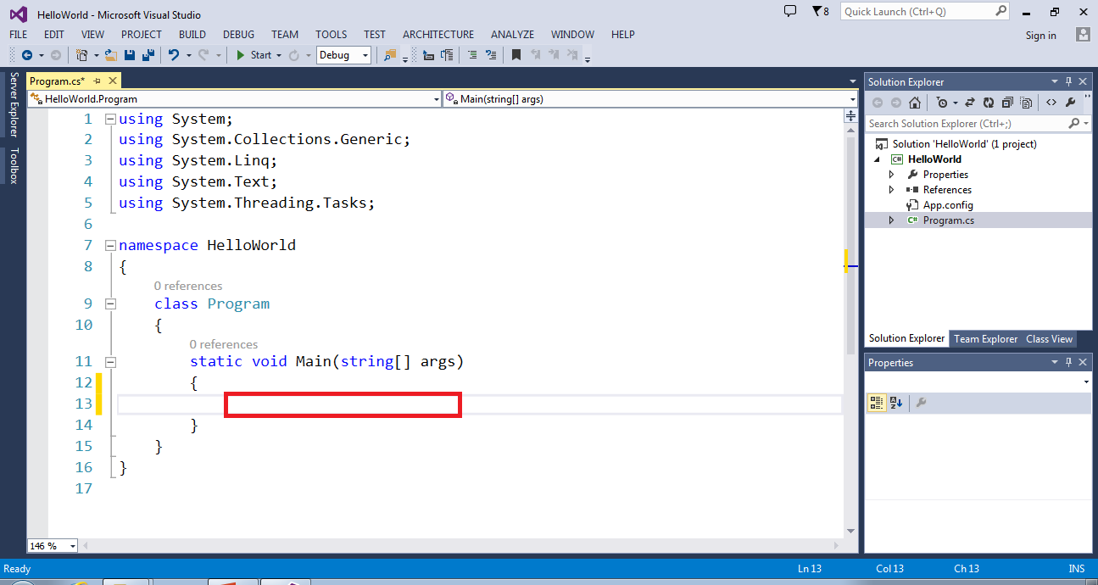
Писане на програмен код
Сорс кодът на програма се пише в секцията Main(string[] args)
Между отварящата и затварящата скоба { }
Натиснете [Enter] след отварящата скоба {
Кодът на програмата се пише отместен навътре

Slide 14
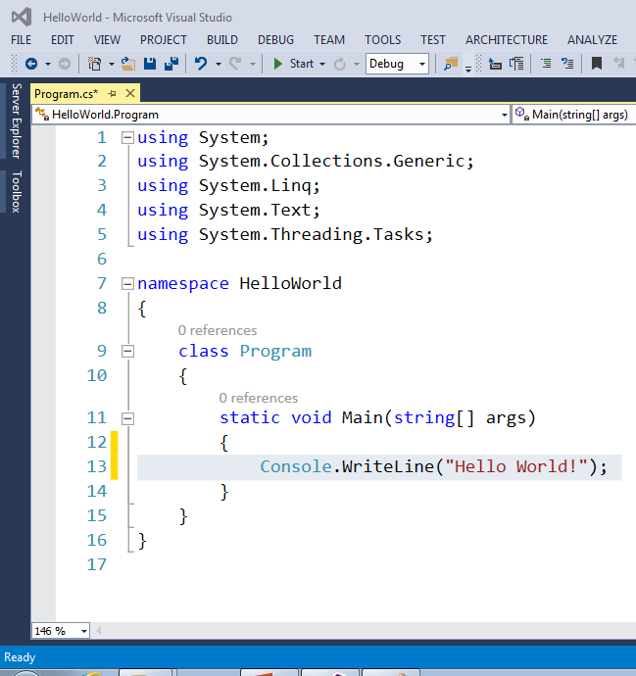
Писане на програмен код (2)
Напишете следния код:
Добавете още две команди:
Как се казвате
Нещо друго интересно за вас
Console.WriteLine("Hello World!");

Slide 15
Стартиране на програмата
За стартиране на програмата натиснете [Ctrl + F5]
Ако няма грешки, програмата ще се изпълни
Резултатът ще се изпише на конзолата (в черния прозорец):

Slide 16






Типични грешки в C# програмите
Писане извън тялото на Main() метода:
Бъркане на малки и главни букви:
Липса на ; в края на всяка команда
Липсваща кавичка " или липсваща скоба ( или )

Slide 17
Полезни клавишни комбинации
Shift + стрелките – маркира текст, може да се ползва и с тези:
Ctrl + лява / дясна стрелка – прескача по цяла дума
Home – отива в началото, End – отива в края на реда
Ctrl + C – копира, Ctrl + X – изрязва, Ctrl + V – поставя текст
Del – изтрива следващ символ
Ctrl + Z – отменя последното действие
Ins – превключва между вмъкване и заместване на текст

Slide 18
Други ресурси за C#
Книги на български:
"Основи на програмирането" (със C#) – за основните команди, има и видеа и много примерни задачи
"Принципи на програмирането със C#" - много по-подробна
Видеа и презентации:
Курс “Увод в програмирането” – видеа за осовните команди
Справочници за командите:
https://www.w3schools.com/cs/
https://www.learncs.org/

Slide 19
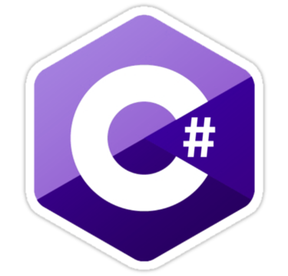


Какво научихме днес?
Компютърна програма е поредица от команди
Пише се на се език за програмиране (например C#) в среда за разработка (например Visual Studio)
На C# командите се пишат в частта Main(…)
Извеждаме с Console.WriteLine(…), стартираме програмата с [Ctrl+F5]
static void Main(string[] args)
{
Console.WriteLine("Hello World!");
}

Slide 20


Първа конзолна програма
Въпроси?

Slide 21

Договор за ползване
Този курс (слайдове, примери, задачи и др.) се разпространяват под свободен лиценз "Creative Commons Attribution-NonCommercial-ShareAlike 4.0 International"
Базиран е на учебните материали на НП „Обучение за ИТ Кариера“.
Може да съдържа части от следните източници:
Книга "Основи на програмирането със C#" от Светлин Наков и колектив с лиценз CC-BY-SA

